Slide 1

DATI DI SUPPORTO ALL’ASSICURAZIONE DELLA QUALITÀ
Udine, 11 novembre 2015
Servizio Sviluppo e controllo direzionale (SCON)

Slide 2
INTRODUZIONE
I dati che il Servizio Sviluppo e controllo direzionale (SCON) elabora a supporto dell’assicurazione della qualità dell’Ateneo, sono relativi ai seguenti «ambiti»:
Scheda Unica Annuale dei corsi di studio (SUA-CdS);
Riesame annuale;
Azioni di orientamento e tutorato.

Slide 3
SCHEDA UNICA ANNUALE (SUA-CdS)
SUA-CdS | Elaborazioni SCON di supporto (fonti)
Quadro B6: Opinione degli studenti | Risultati questionario valutazione della didattica
Quadro B7: Opinione dei laureati | Dati Almalaurea
Quadro C1: Dati di ingresso, di percorso e di uscita | Data warehouse d’Ateneo*
Quadro C2: Efficacia esterna | Dati Almalaurea
Quadro C3: Opinione enti e imprese con accordi di stage/tirocinio curriculare o extra curriculare | Risultati questionario tirocini

Slide 4
RIESAME ANNUALE
Ai fini della predisposizione del Rapporto di Riesame annuale, oltre alle elaborazioni rese disponibili per la compilazione della SUA-CdS, ovvero:
Opinione degli studenti (risultati questionario valutazione della didattica)
Opinione dei laureati/efficacia esterna (Almalaurea)
Opinione enti e imprese con accordi di stage/tirocinio curriculare o extra curriculare (risultati questionario tirocini)
vengono elaborati anche i dati indicati nella tabella sottostante.
Dati utili al Riesame annuale | Elaborazioni SCON di supporto (fonti)
Dati di ingresso, di percorso e di uscita (per Corso di studio e Dipartimento) | Data warehouse d’Ateneo*
Flusso degli studenti in entrata e in uscita per programma di mobilità | ASTU
Numero di aziende /enti con convenzioni attive di tirocinio riferite a tirocini svolti da studenti del CdS e del Dipartimento | ASTU

Slide 5
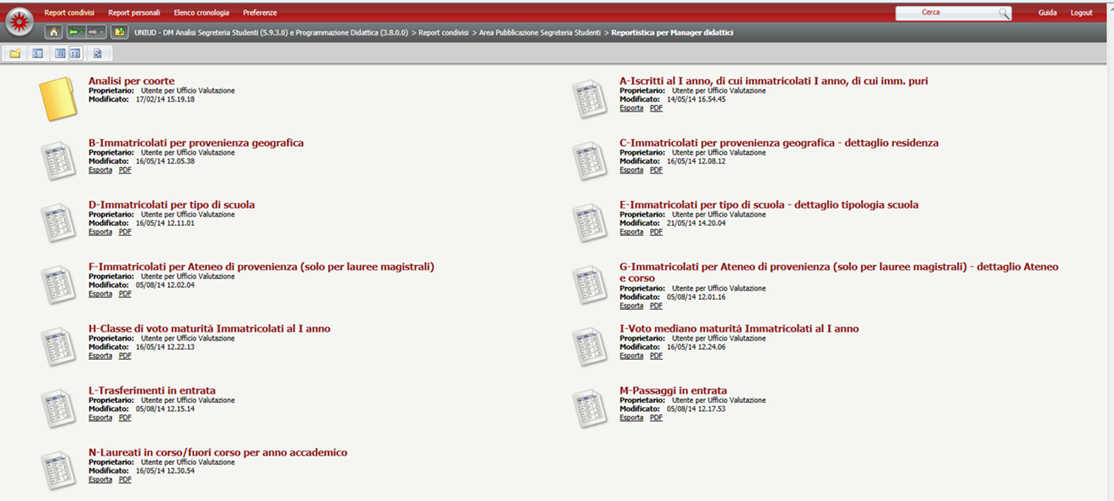
*DATA WAREHOUSE D’ATENEO 1/4
Al fine di disporre di dati aggiornati rispetto alle esigenze di analisi dei singoli Corsi di studio, il Servizio Sviluppo e controllo direzionale (SCON) ha predisposto una serie di report accessibili a tutti i manager didattici tramite il Data mart Segreteria studenti (applicativo CINECA)

Slide 6
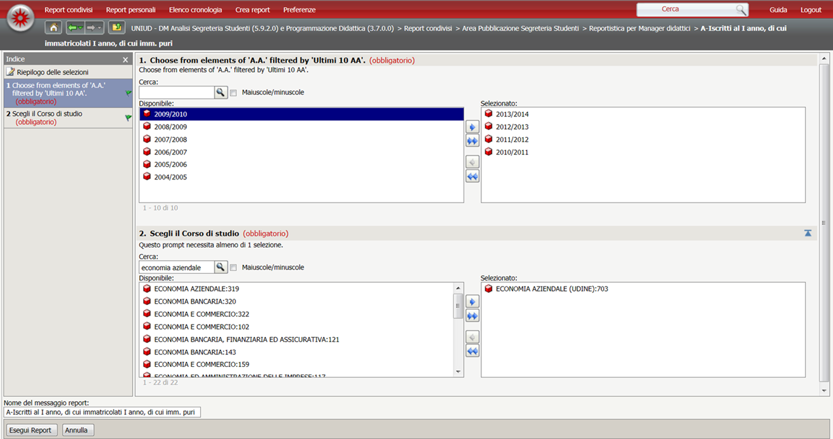
*DATA WAREHOUSE D’ATENEO 2/4
Cliccando sul report prescelto si apre una schermata con alcuni «prompt di scelta» che permettono di scegliere uno o più anni accademici e uno o più corsi di studio per i quali si desidera visualizzare i dati

Slide 7
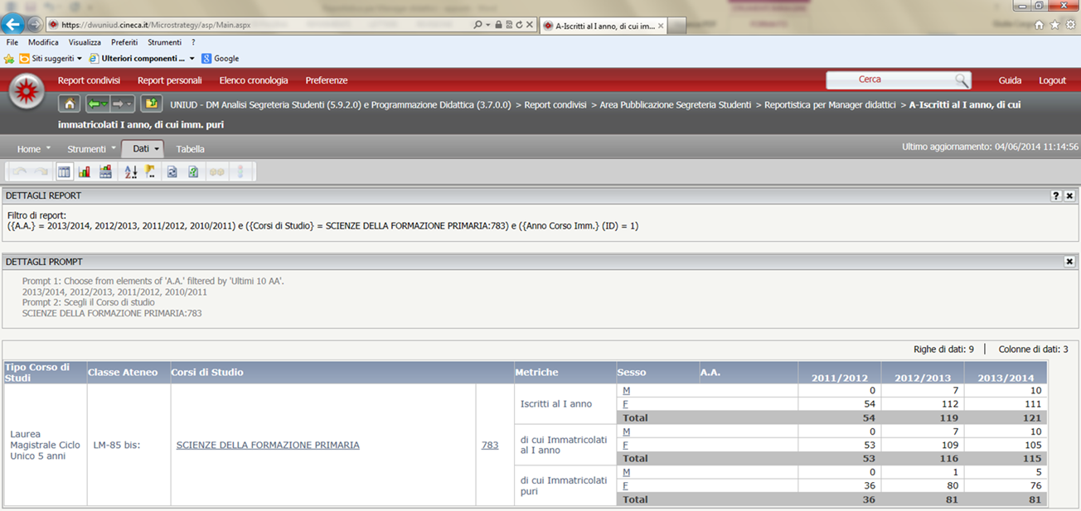
*DATA WAREHOUSE D’ATENEO 3/4
Una volta eseguito il report, è possibile personalizzarne la formattazione ed esportarlo in Excel

Slide 8
*DATA WAREHOUSE D’ATENEO 4/4
INDICAZIONI OPERATIVE
PER L’ESTRAZIONE DEI REPORT
Anche quest’anno lo SCON definirà le linee guida utili a garantire la maggior omogeneità possibile tra i diversi Corsi di studio.
Pertanto, entro novembre, verrà comunicato via email ai Manager didattici :
a partire da quale data sarà possibile estrarre i dati dal Data warehouse d’Ateneo;
quali saranno i riferimenti temporali che dovranno avere i dati estratti;
la data entro la quale verranno trasmessi dallo SCON i dati relativi alle Aree omogenee (Dipartimenti)

Slide 9
AZIONI DI ORIENTAMENTO E TUTORATO
Lo SCON predispone e rende disponibili ai Coordinatori dei corsi di studio e ai Manager didattici un set di report relativo:
agli immatricolati al primo anno ai corsi di laurea triennali e magistrali (numerosità, provenienza geografica, tipologia e voto del titolo di provenienza)
alla «dispersione», la cui analisi si focalizza sulle attività didattiche acquisite dalla coorte di immatricolati durante il primo anno di corso.
Tale supporto consente al servizio di orientamento e tutorato di:
definire target e strategie di orientamento;
monitorare l’attrattività della offerta formativa dell’Ateneo;
di intervenire sul miglioramento delle performance degli studenti immatricolati al primo anno (obiettivo della Programmazione triennale 2013-2015)

Slide 10
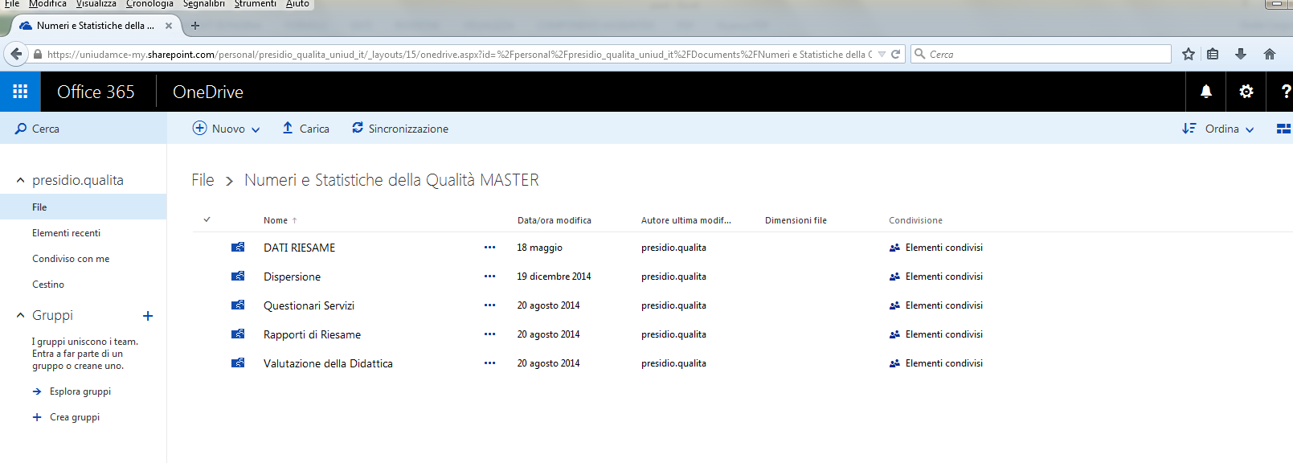
ONE DRIVE 1/3
Il Presidio della qualità, attraverso il servizio di archiviazione OneDrive, condivide con i Manager didattici la cartella personale «Numeri e Statistiche della Qualità MASTER» nella quale vengono inseriti i file finora descritti

Slide 11
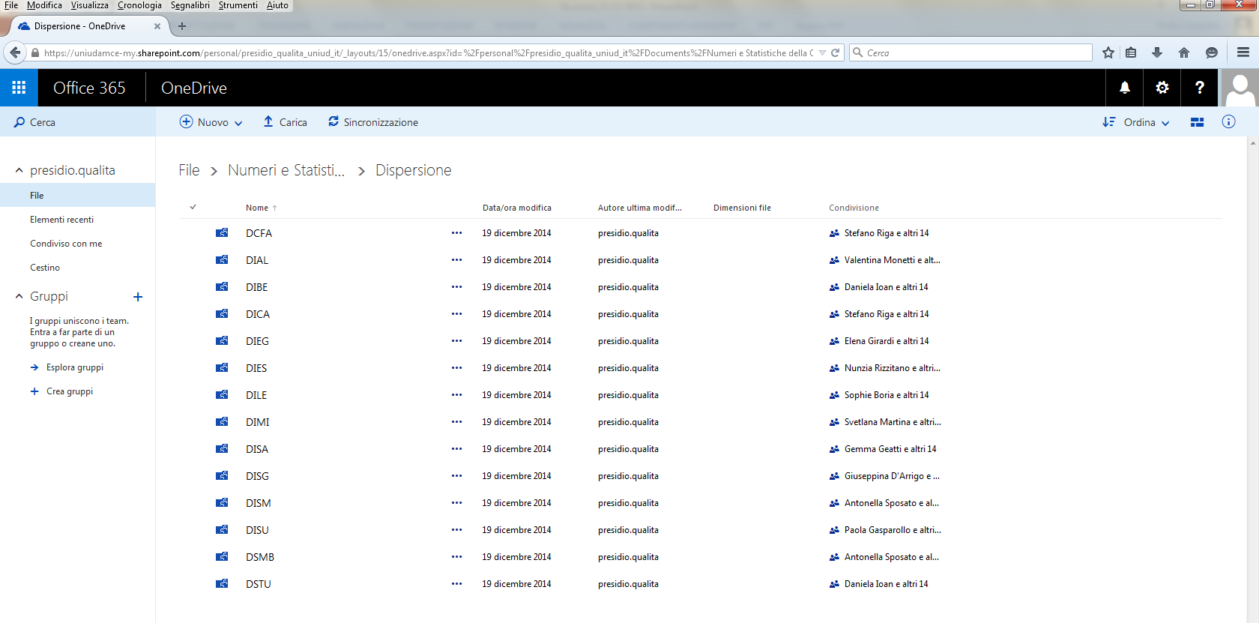
ONE DRIVE 2/3
Ad esempio, i dati relativi alla «Dispersione» vengono inviati ai singoli Coordinatori di corso e condivisi con i Manager didattici in OneDrive

Slide 12
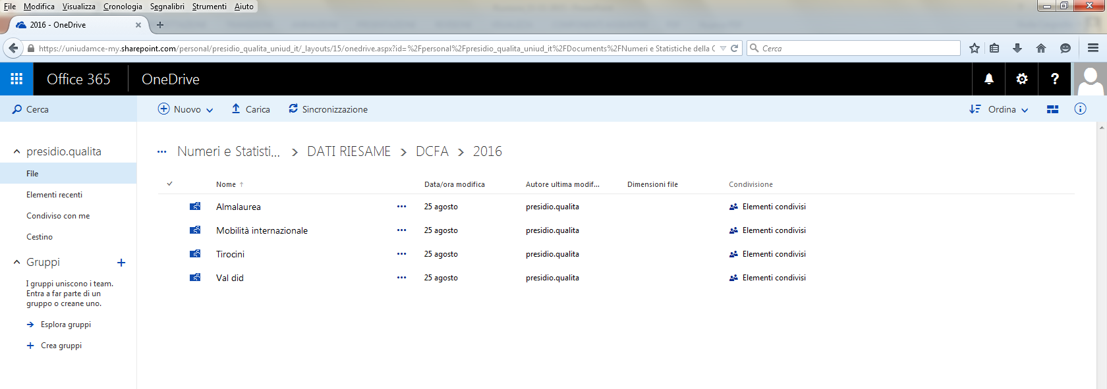
ONE DRIVE 3/3
I dati per singolo Corso di studio, di supporto alla stesura del Rapporto di riesame, vengono archiviati nel Dipartimento di riferimento e nella cartella di competenza
NOTA BENE:
Per migliorare la fruibilità di OneDrive, nei prossimi mesi verranno riorganizzate le cartelle

